Slide 1
আমি-
স্বাগত
Wel - come
মো.তাজুল ইসলাম
প্রধান শিক্ষক মালদহ স.প্রা.বি.
নবাবগঞ্জ,দিনাজপুর ।
01757648449
জানাচ্ছি

Slide 2
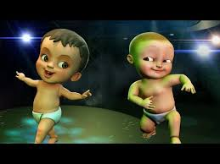
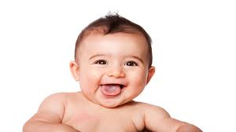
Making for emotion
এসো, তাল ও ছন্দে সবাই একসাথে বলি -
এক, দুই, তিন
এলো খুশির দিন
খোকা নাচে খুকু নাচে
তাক ধিন ধিন ।

Slide 3
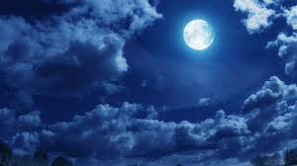
1
2
3
1
2
3

Slide 4
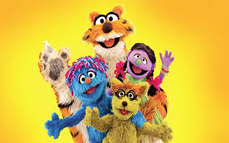
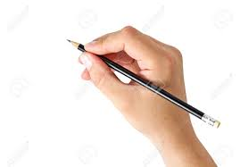
আজকের পাঠ –
সংখ্যা : (১ থেকে 3)
চলো যাই সিসিমপুরে।
প্রাথমিক গণিত
১ম শ্রেণি, অধ্যায়-৩
পাঠ্যাংশ- সংখ্যা
( ১ থেকে 3 )
সময় ৪৫ মি.

Slide 5
শিখন ফল
৪.১.১. ~ 1 থেকে ৩ পর্যন্ত সংখ্যা প্রতীকগুলো তাদের নাম অনুযায়ী শনাক্ত করতে পারবে। ৫.১.১. ~ 1 থেকে 3 পর্যন্ত সংখ্যা পড়তে পারবে । ৫.২.১ ~ ১ থেকে 3 পর্যন্ত সংখ্যা অংকে লিখতে পারবে।
৫.৩.১. ~ 1 থেকে ৩ পর্যন্ত সংখ্যা কথায় লিখতে পারবে ।

Slide 6
বাস্তব পর্যায়ে বাস্তব উপকরণ (পেনসিল,কলম বা মার্বেল) ব্যবহার পূর্বক সংখ্যার দলগত ধারনা থেকে সংখ্যাগত ধারনা লাভ করবে ।
বাস্তব পর্যায় ~
যেমন – একটি পেনসিল হাতে নিয়ে –
কয়টি পেনসিল ? একটি । এক ।
আবার দুইটি পেনসিল হাতে নিয়ে জিজ্ঞাসা –
কয়টি পেনসিল ? দুইটি । দুই।
অনুরুপভাবে বাস্তব উপকরণ (কলম বা মার্বেল) ব্যবহার পূর্বক সংখ্যার দলগত ধারনা থেকে সংখ্যাগত ধারনা (সংখ্যা প্রতীক ব্যতিত) এক,দুই, তিন সম্পর্কে ধারনা লাভ করবে ।

Slide 7
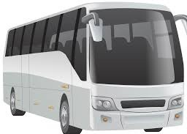
অর্ধবাস্তব পর্যায় ~
বড়শি
এক
কয়টি বাস ?
একটি বাস ।
১
একটি -
এক -

Slide 8
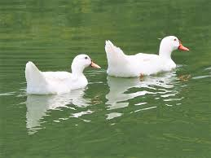
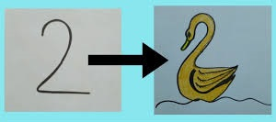
কয়টি হাঁস ?
দুইটি হাঁস ।
দুইটি~
দুই ~
২
dui
দুই

Slide 9
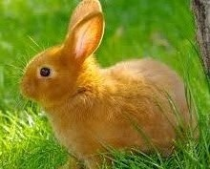
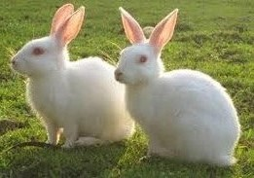
কয়টি খরগোস ?
তিনটি খরগোস।
তিনটি
তিন
৩
তিন

Slide 10
বস্তু নিরপেক্ষ পর্যায় ~
৩
১
তিন
২
দুই
এক

Slide 11
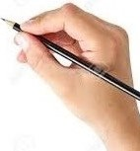
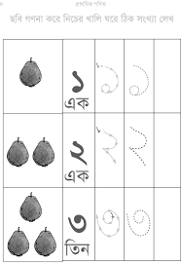
এসো, এবার পড়ি ও লিখি ~
এক-
১
দুই-
২
তিন-
৩

Slide 12
দলীয় কাজ ~
লাল
দল
নীল
দল
ফাঁকা ঘরে সংখ্যা বসাও
সবুজ
দল
এ্ক
দুই
তিন
কমলা
দল
হলুদ
দল

Slide 13
এবার নিজ নিজ খাতায় নিচের ছবি গণনা করে সংখ্যা লেখ -

Slide 14
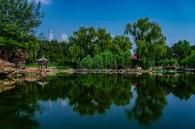
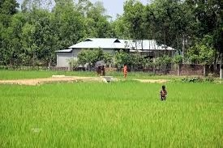
বাড়ির কাজ
১ থেকে ৩ পর্যন্ত সংখ্যাগুলো অংকে ও কথায় লেখ।

Slide 15
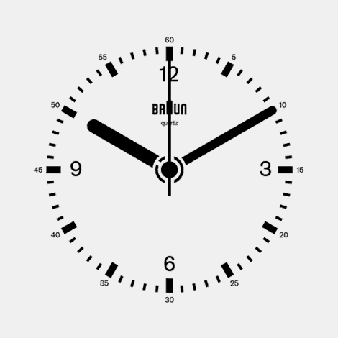
ধন্যবাদ

